Slide 1

স্বাগতম

Slide 2
শিক্ষক পরিচিতি
দয়াল চন্দ্র হীরা
প্রধান শিক্ষক
১নং গুয়াধানা সিলনা সরকারি প্রাথমিক বিদ্যালয়
টুঙ্গিপাড়া, গোপালগঞ্জ।

Slide 3


পাঠ পরিচিতিঃ
শ্রেনিঃ- ৫ম
বিষয়ঃ- গণিত
অধ্যায়ঃ-৮
পাঠঃ পরিমাপ
পাঠ্যাংশঃ তরল পদার্থের আয়তন পরিমাপ

Slide 4
শিখনফলঃ
৭¶২¶৩ মেট্রিক পদ্ধতিতে তরল পদার্থের আয়তন পরিমাপের এককসমূহ ব্যবহার করতে পারবে।

Slide 5

প্রশ্নঃউপরের ছবির মাপনীর দিয়ে কী করে?
উত্তরঃ তরল পদার্থের আয়তন পরিমাপ করে।

Slide 6
আজকে আমরা “তরল পদার্থের আয়তন পরিমাপ ” সম্পর্কে জানব।

Slide 7
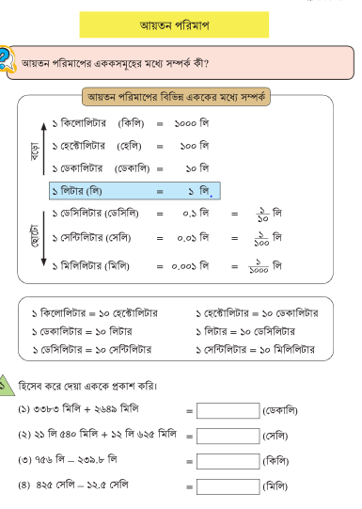
পৃষ্ঠা নম্বর-১২০ বের কর।
দলে আলোচনা

Slide 8
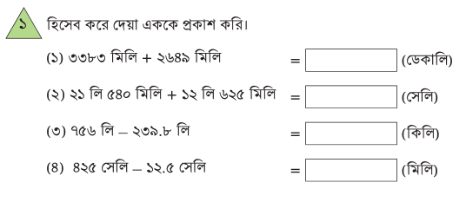
০¶০৬০৩২
সমাধানঃ
=(৩৩৮৩÷১০০০)লি +(২৬৪৯÷১০০০)লি (১০০০মিলি=১লি)
=০¶৩৩৮৩লি +০¶২৬৪৯লি
=০¶৩৩৮৩লি +০¶২৬৪৯লি =০¶৬০৩২লি
=০¶৬০৩২÷১০ডেকালি
=০¶৬০৩২÷১০ডেকালি
=০¶০৬০৩২ডেকালি

Slide 9
সমাধান করঃ

Slide 10
০·৬০৩২
৩৪১৬·৫
০·৫১৬২
৪১২৫

Slide 11
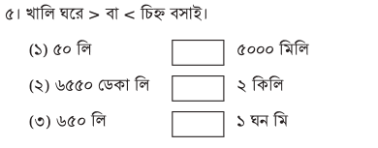
বাড়ির কাজঃ-

Slide 12

ধন্যবাদ

